Slide 1
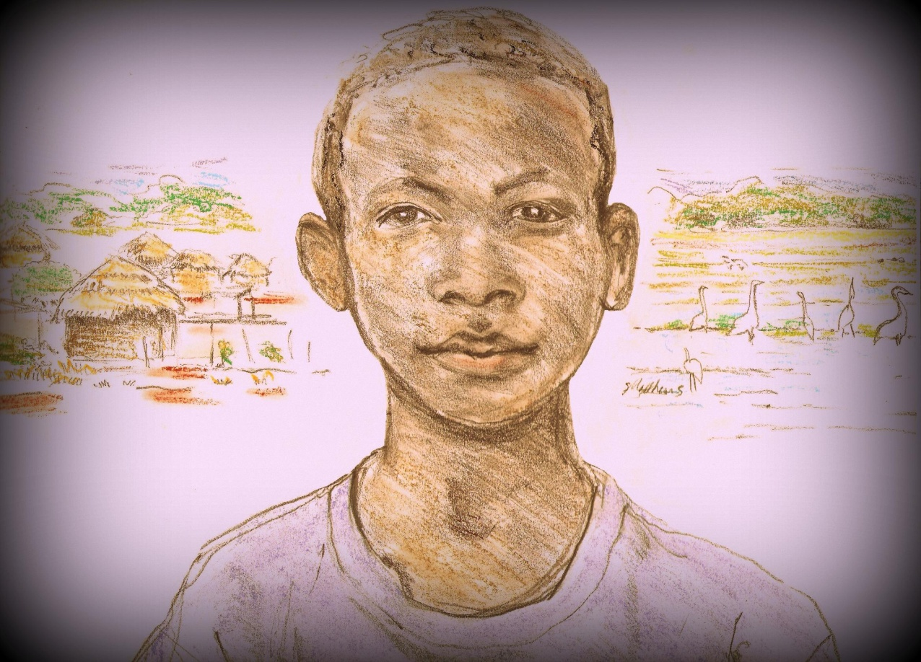
El Paraguas Nuevo de Samuel
Samuel’s New Umbrella

Slide 2
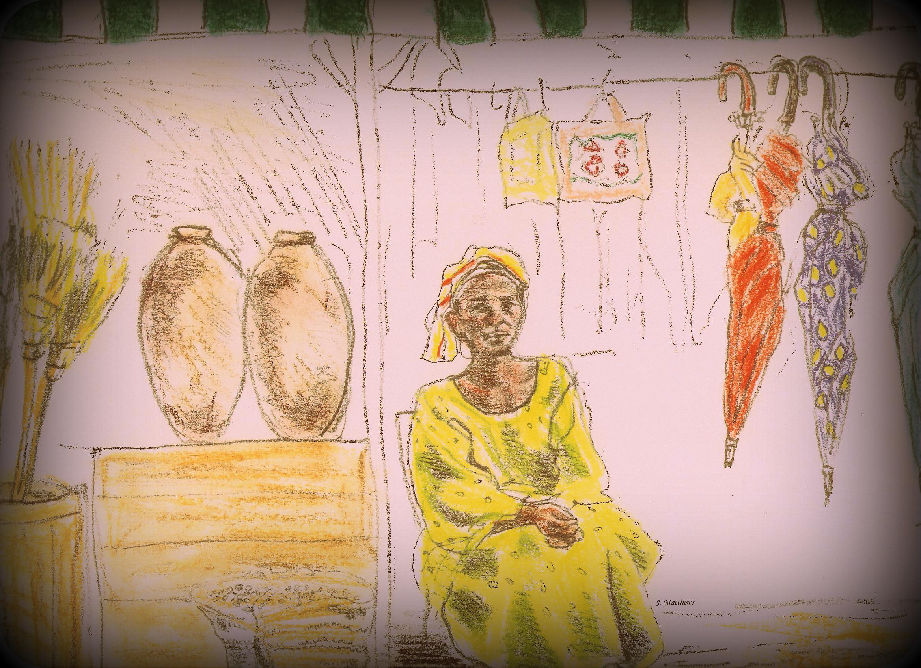

Slide 3


Slide 4
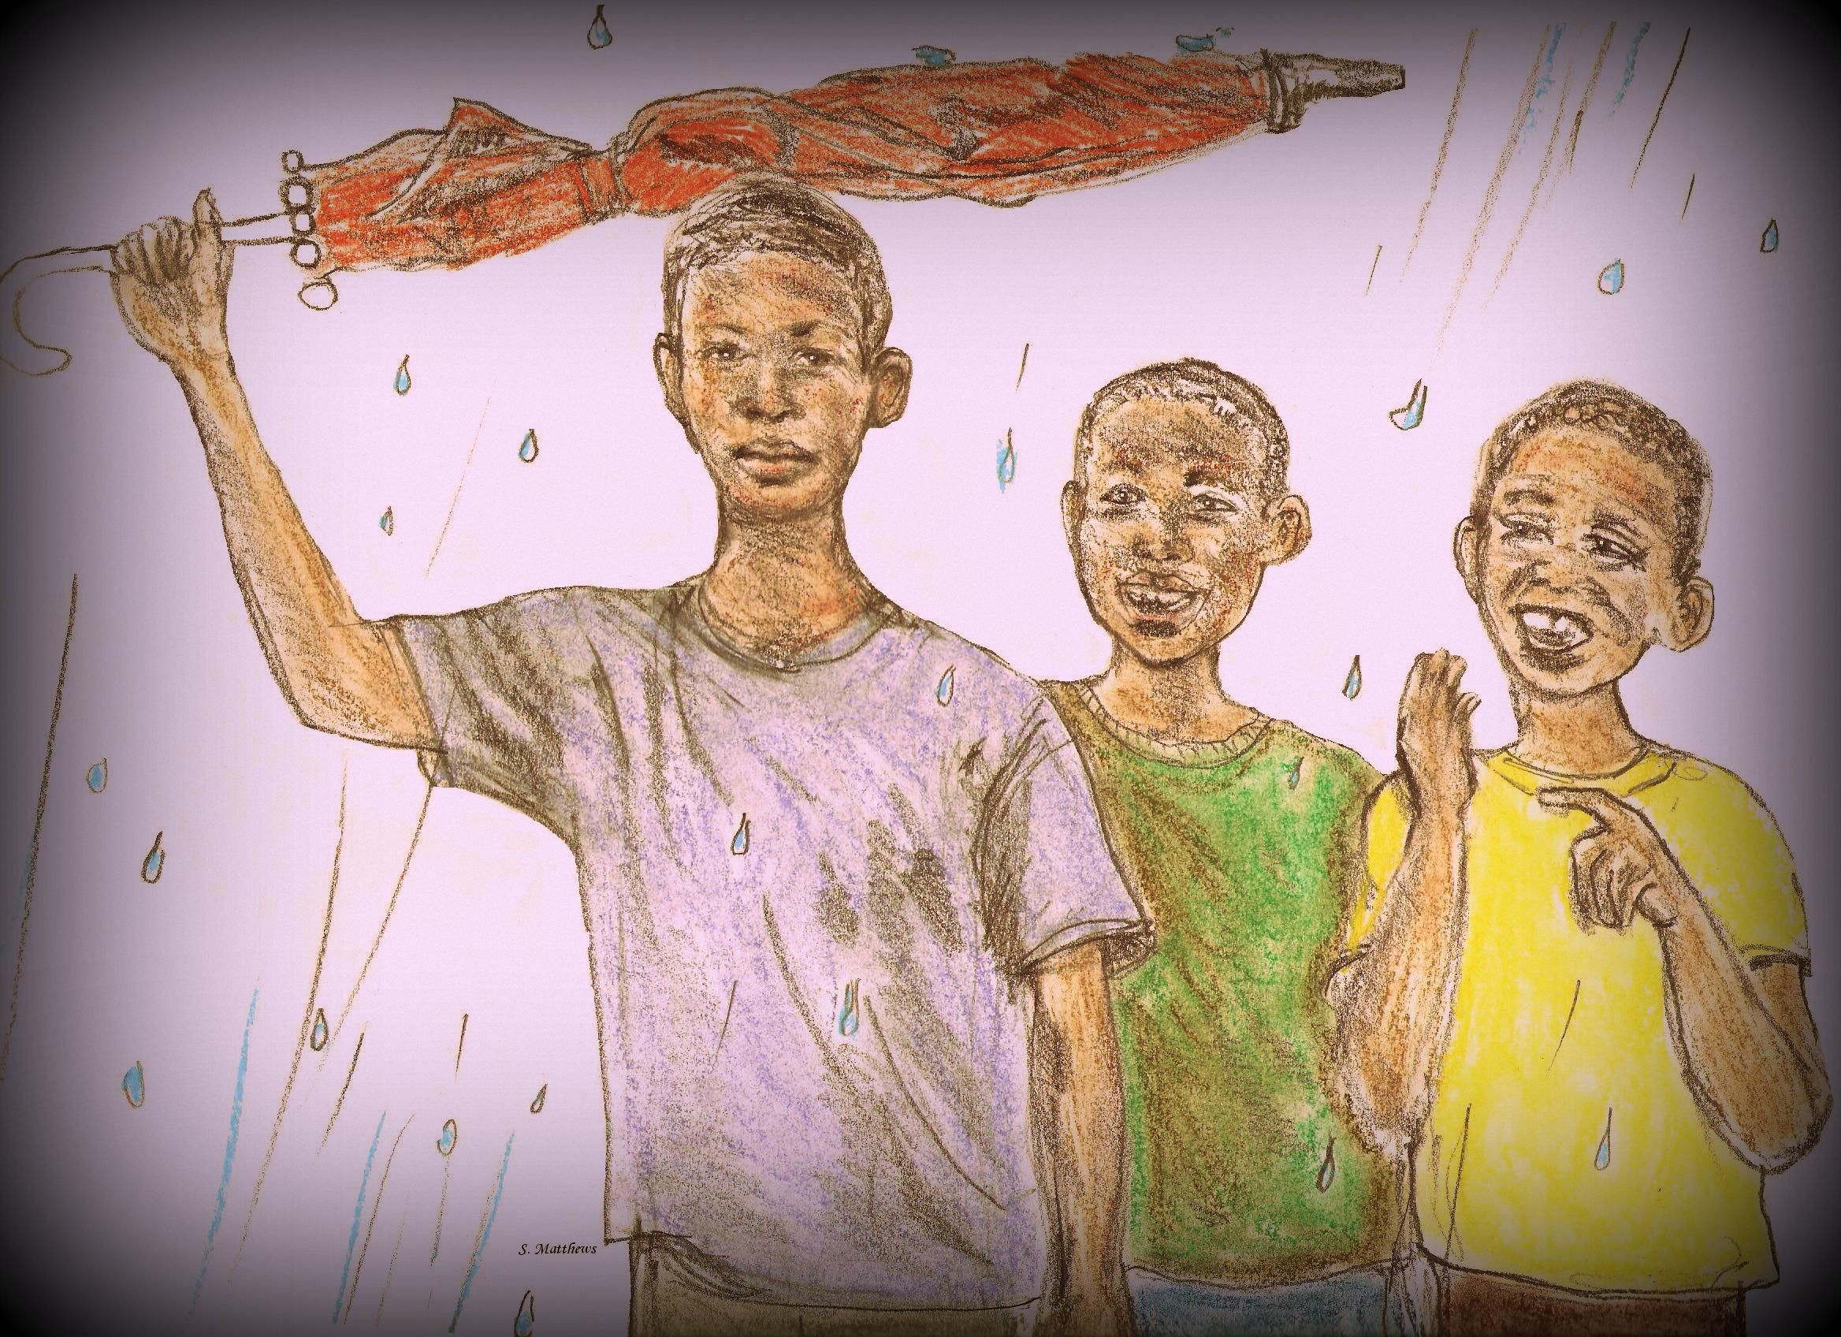

Slide 5
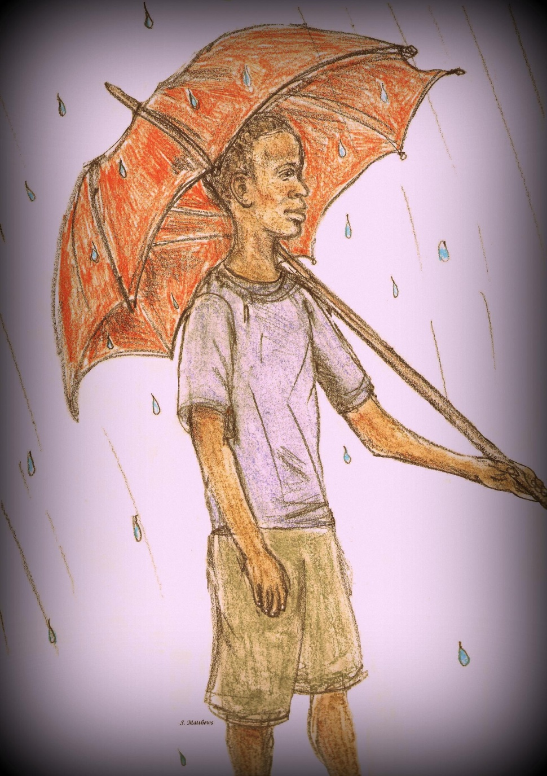

Slide 6

Study God’s Word
Estudiar La Palabra de Dios
2 Timoteo 2:15
“Procura con diligencia presentarte a Dios aprobado, como obrero que no tiene de qué avergonzarse, que usa bien la palabra de verdad.”
2Timothy 2:15
"Study to shew thyself approved unto God, a workman that needeth not to be ashamed, rightly dividing the word of truth."

Slide 7
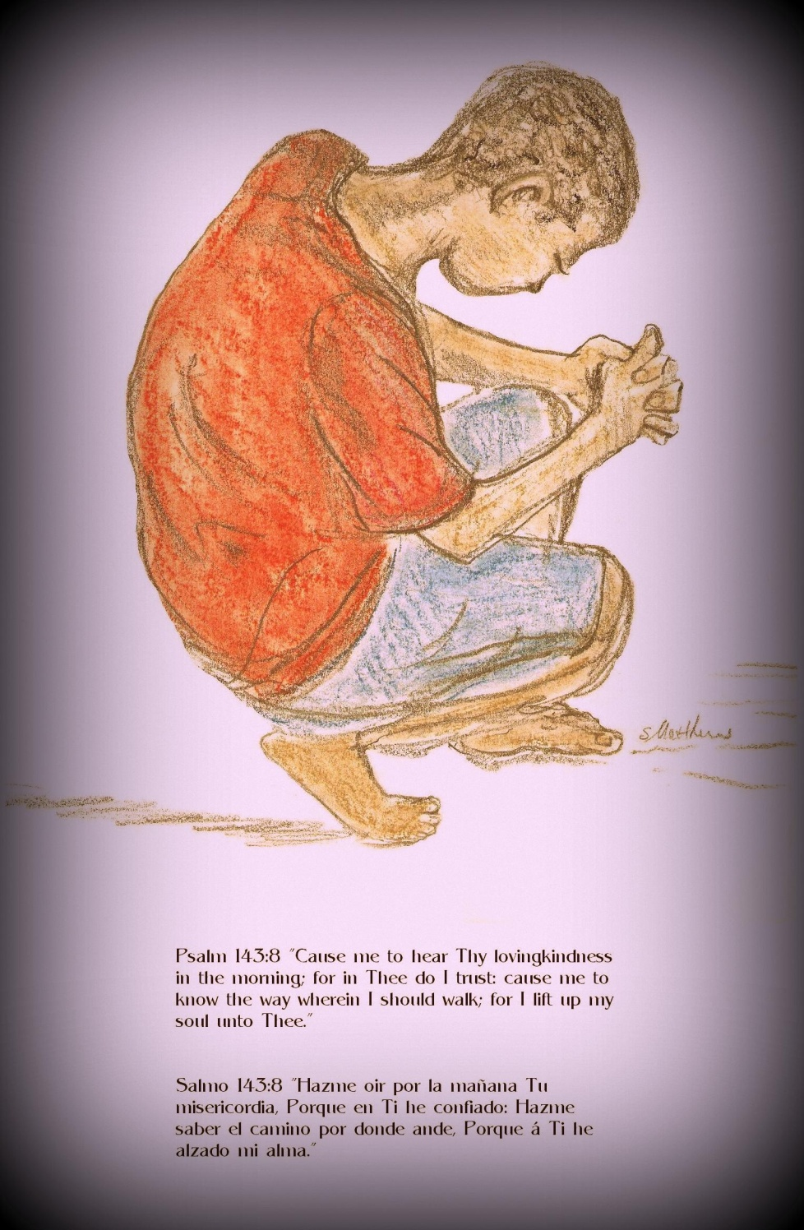

Slide 8


Slide 9
